Slide 1

Informationsabend Jahrgang 9
Herzlich willkommen!

Slide 2
Tagesordnung
Begrüßung.
Vorstellung der Bildungsgänge BÜA1 und BÜA2, Herr Konrad.
Vorstellung der GJb und BfA.
Digitale Pinnwand der Berufsorientierung.
Praktikum in Jahrgang 9.
Differenzierte Fächer im Jahrgang 9.
Informationen zur Projektprüfung und den zentralen Abschlussarbeiten.
Abschlüsse und Prognosen.
Wie geht es nach Jahrgang 9 weiter?

Slide 3
Angebote der Bundesagentur für Arbeit und GJB -> Kontakt über Klassenlehrer*innen
Bundesagentur für Arbeit, Alexander Trenner
  Berufsorientierung.
  Berufsberatung.
  Schullaufbahnberatung.
  Formular über Beratung für FOS.
  Übergang an die Gymnasiale Oberstufe
Gesellschaft für Jungendbeschäftigung (GJB), Isabell Woljanski
  Alle Formen der oben beschriebenen Beratungen.
  Fokus auf Ausbildung.
  Unterstützung bei Bewerbungen
  Nachhilfeangebot.
  Einverständnis!!!

Slide 4
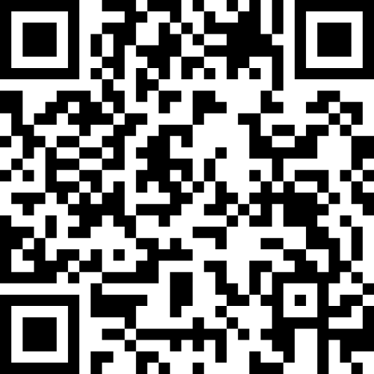
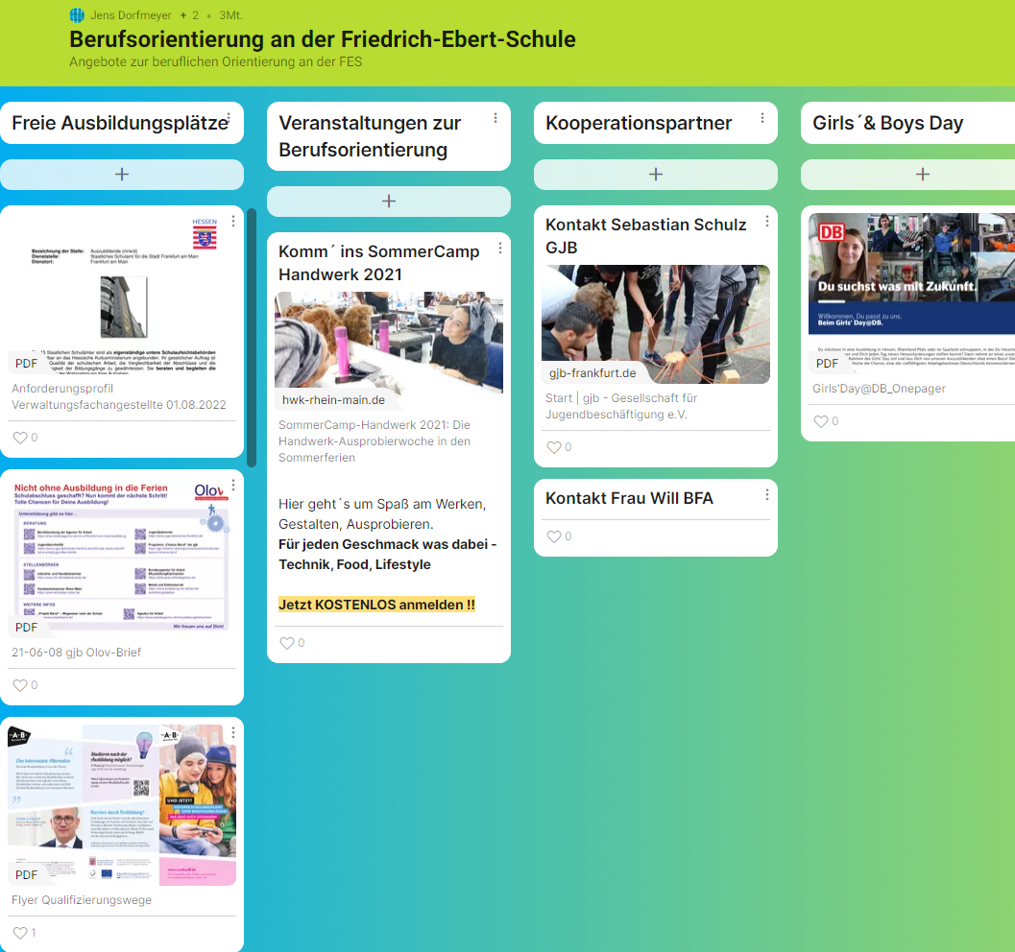
Digitale Pinnwand der Berufsorientierung.

Slide 5
Praktikum in Jahrgang 9
keine Plätze im Betrieb der eigenen Familie (nahe Verwandte eingeschlossen).
Betriebe sind bestenfalls Ausbildungsbetriebe.
der Praktikumsplatz sollte sich innerhalb Frankfurts befinden. (Ausnahmen sind jedoch möglich).
Vollständiges ausfüllen der Praktikumsunterlagen. Ansprechpartner*innen müssen für alle klar sein.
Unterlagen über Klassenleitung.
02.02.26-13.02.26

Slide 6
Differenzierte Fächer Jg. 9
Differenzierte Fächer in Jahrgang 9
Deutsch | Englisch | Mathe | 2. Fremdsprache | Chemie | Biologie (ab dem 2. HJ)
Klassenverband | Klassenverband | Klassenverband | Kurs | Klassenverband | Klassenverband

Slide 7
Projektprüfung
Alle Schülerinnen und Schüler der 9. Klassen arbeiten.
Selbstständig.
An einem selbst gewählten Thema.
In bereits feststehenden Gruppen.
Produktorientiert.
Mit einer Zeitvorgabe.
Und präsentieren am Ende vor einer Prüfungskommission.

Slide 8
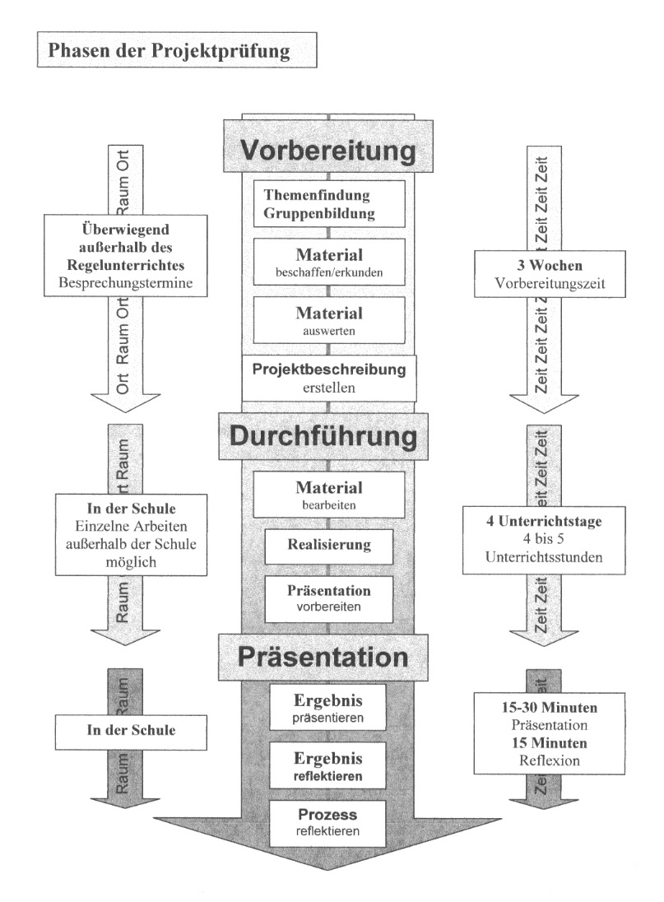
Überblick Projektprüfung
Bis 12.09.25 + Abgabe des Themas
23.10.25-28.10.25
29.10.25

Slide 9
Bewertung der Projektprüfung
Vorbereitungsphase | Durchführungsphase | Prüfungsphase
20% | 50% | 30%

Slide 10
Hauptschulprüfungen
Zentrale Abschlussarbeiten in Deutsch, Englisch und Mathe:
18.05.2026 - 22.05.2026
Nachprüfungen:
01.06.2026 - 03.06.2026
Alle Schüler*innen nehmen an den Prüfungen teil, unabhängig von der Prognose!
Bei Krankheit Anruf bis 8h00 im Sekretariat!!!

Slide 11
Abschlüsse an der FES am Ende Jahrgang 9
Berufsorientierte Abschluss
Hauptschulabschluss
Qualifizierender Hauptschulabschluss

Slide 12
Berufsorientierter Abschluss (BoA)
In allen unterrichteten Fächern mindestens Note 4.
Noten nach Anforderungen der Lernhilferichtlinien.
Erfolgreiche Teilnahme an den Projektprüfungen.

Slide 13
Hauptschulabschluss
Alle unterrichteten Fächer mindestens Note 4 auf unterem Kursniveau.
Abschlussprüfung: Projektprüfung und zentrale Abschlussarbeiten in Mathe und Deutsch.
Gesamtleistung für Abschluss: Noten + Prüfung mind. Schnitt 4,4.

Slide 14
Qualifizierender Hauptschulabschluss
Abschlussprüfung: Projektprüfung und zentrale Abschlussarbeiten in Mathe, Englisch und Deutsch.
Gesamtleistung für Abschluss: Noten + Prüfung mind. Schnitt 3,0.
Gesamtleistung in den Hauptfächern: Schnitt 3,0.

Slide 15
Wie kann ich an der FES bleiben und in Jahrgang 10 versetzt werden?
2 x E-Kurs (1 x aus D, E, M).
Restliche Kurse G-Kurs.
Noten: G-Kurs Note 3, E-Kurs Note 4.
Einhaltung aller Ausgleichsregelungen.
Benötigte E-Kurse müssen zum Beginn des 2. Hj. erreicht sein.

Slide 16
Abschlüsse an der FES

Slide 17
Bildungsgang zur Berufsvorbereitung (BZB)
Hauptschulabschluss kann erworben werden
Agrarwirtschaft
Bautechnik
Holztechnik
Ernährung und Hauswirtschaft
…
Ausbildung (dual)
Über 300 Berufe
Haupt-,Realschulabschluss, wenn erfolgreich bestanden
FOS, Gymnasium, Meister
Abgang nach Jahrgang 9
Berufsfachschule zum Übergang in Ausbildung (BÜA)
Focus liegt auf den Übergang in die Ausbildung
Real- und Hauptschulabschluss können erworben werden.
Berufsfachschule (BFS)
Realschulabschluss kann erworben werden

Slide 18
Halbjahreszeugnis!!!

Slide 19


Slide 20
Vielen Dank für Ihre Aufmerksamkeit

